Slide 1
IBS De wereld en ik
Les van vrijdag 13-12 over het ethische dilemma en de ondernemerscompetenties

Slide 2
PROGRAMMA VAN DIT IBS - UUR
Context van deze les: de maatschappelijke stage & het beoordelingsformulier
Open op wiki het werkvel: IBS > algemeen > les 13-12
Het ethische dilemma dat je hebt gekozen voor je maatschappelijke stage
Ondernemendheid / ondernemerscompetenties
Welke ondernemerscompetenties kun je koppelen aan dit ethische dilemma.
Afronding.

Slide 3
Maatschappelijke stage en je vlog.
Doel van de maatschappelijke stage:
kennismaken met een organisatie
zelf een plek leren organiseren + eventueel solliciteren
jezelf inzetten voor de maatschappij
Van de dag wordt een vlog gemaakt, waarbij de student zelf in beeld is.
In de vlog reflecteert de student o.a. op een ethisch dilemma.

Slide 4
Beoordelingscriteria
1 20 punten | Inhoudelijk: Kennis Er wordt in de vlog inhoudelijke kennis uit de periode gekoppeld aan situaties uit de praktijkplek. Dit gebeurt aan de hand van minimaal 4 praktijkvoorbeelden. | Score | 0 | 1 | 2 | 3 | 4 | 5
 |  | Punten | 0 | 4 | 8 | 12 | 16 | 20
2 30 punten | Praktijkplekbeschrijving Er is een praktijkplek benaderd waar praktische ervaring op het gebied van maatschappelijk werk opgedaan kan worden. De vlog laat minimaal 4 videofragmenten van verschillende werkzaamheden zien. De videofragmenten worden ondersteunt met een uitleg over de werkzaamheden. | Score | 0 | 1 | 2 | 3 | 4 | 5
 |  | Punten | 0 | 6 | 12 | 18 | 24 | 30
3 30 Punten | Reflecteren In de vlog wordt n.a.v. de werkzaamheden van de maatschappelijke stage een ethisch dilemma benoemd waar de leerling tegenaan is gelopen. Er wordt uitgelegd waarom dit een ethisch dilemma is. Er wordt gereflecteerd op het dilemma. Hierbij worden de volgende vragen beantwoord: Welke keuze heb ik gemaakt? Waarom heb ik die keuze gemaakt? Hoe zou ik hier een volgende keer mee om gaan? Welke (minimaal) 2 ondernemerscompetenties kan ik koppelen aan het dilemma? | Score | 0 | 1 | 2 | 3 | 4 | 5
 |  | Punten | 0 | 6 | 12 | 18 | 24 | 30
4 20 punten | Algemeen De videobestanden zijn samengevoegd en bewerkt tot een representatieve vlog. De vlog kan digitaal gedeeld worden met derden. De videobestanden zijn elk minimaal 3 en maximaal 5 minuten. | Score | 0 | 1 | 2 | 3 | 4 | 5
 |  | Punten | 0 | 4 | 8 | 12 | 16 | 20
Totaal 100 punten | Behaalde aantal punten

Slide 5
Wat is ethiek?
Ethiek is het afwegen tussen goed en kwaad en de keuzes daartussenin.

Slide 6
Ethische dilemma’s:
Kwalitatieve zorg is voor de rijken.
Ouderenzorg ligt bij de familie.
Niemand mag in Nederland dakloos zijn.
Als je lid bent van een sportvereniging moet je ook vrijwilligerswerk doen.
Alle sporten moeten toegankelijk zijn voor iedereen

Slide 7
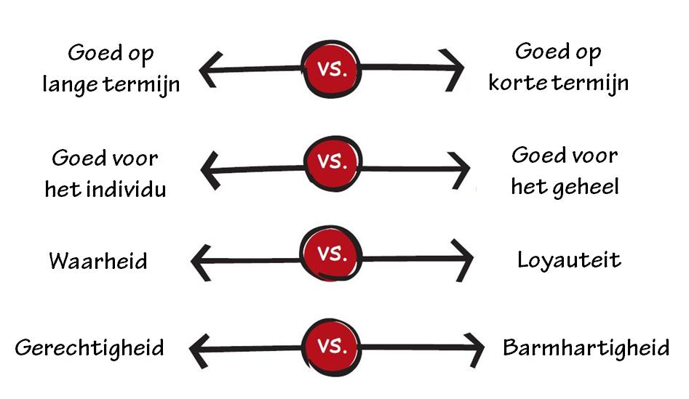
Afwegingen:

Slide 8
Aan de slag
Stap 1:
Welk ethisch dilemma zou je kunnen tegenkomen tijdens jouw maatschappelijke stage?
Schrijf er drie op.
Beschrijf voor 1 voorbeeld waarom dit een dilemma is (zoals je ook in je vlog moet doen)

Slide 9
Wat is Ondernemendheid?
prestatiegerichtheid dominantie marktgerichtheid flexibiliteit empathie zelfstandigheid sociale oriëntatie | risicobereidheid creativiteit pro-activiteit plannen financieel beheren zelfvertrouwen doorzettingsvermogen

Slide 10
Wat is Ondernemendheid?
prestatiegerichtheid dominantie marktgerichtheid flexibiliteit empathie zelfstandigheid sociale oriëntatie | risicobereidheid creativiteit pro-activiteit plannen financieel beheren zelfvertrouwen doorzettingsvermogen

Slide 11
Aan de slag
Stap 2:
Pak de overzichtslijst op wiki erbij:
Welke 2 of 3 ondernemerscompetenties bezit jij al?
Schrijf per competenties een voorbeeld op.
Bespreek in duo’s welke competenties jij ziet bij de ander en geef daar ook een voorbeeld bij. Schrijf die ook op.

Slide 12
Een voorbeeld:
prestatiegerichtheid
Ondernemende mensen zijn prestatiegericht. Dat wil zeggen: zij streven doelgericht naar een prestatie en gaan daarbij zo nodig de strijd met anderen aan.

Slide 13
prestatiegerichtheid
Met veel wilskracht en energie werken ze naar een duidelijk doel toe. Zij willen steeds meer presteren door alles zo goed mogelijk te doen.

Slide 14
prestatiegerichtheid
Met veel wilskracht en energie werken ze naar een duidelijk doel toe. Zij willen steeds meer presteren door alles zo goed mogelijk te doen.

Slide 15
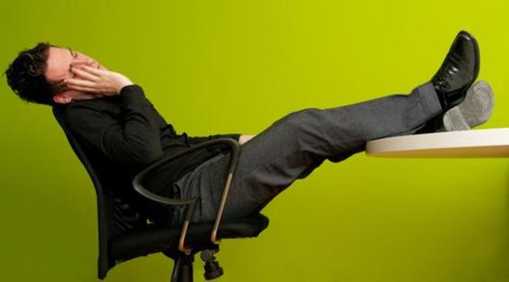
prestatiegerichtheid
Niet-ondernemende mensen hebben geen sterke behoefte om te presteren of sterke wil om succes te hebben. Zij nemen sneller genoegen met minder en vinden het vaak prima zoals het gaat.

Slide 16
Creativiteit
Creativiteit is het vermogen om te spelen met gedachten en nieuwe mogelijkheden te zien en uit te proberen.

Slide 17
Creativiteit
Ondernemende mensen stellen zich open voor wat er in hun omgeving gebeurt. Daarbij worden ze niet gehinderd door beperkingen van de situatie, maar juist uitgedaagd door de mogelijkheden.

Slide 18
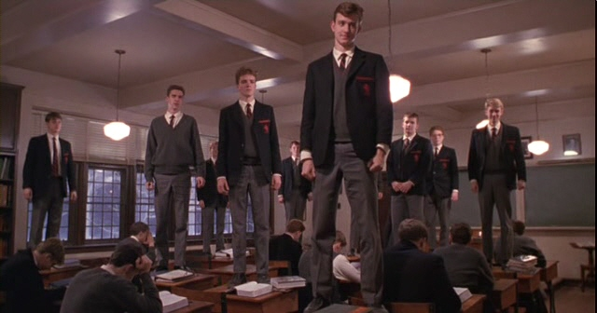
Creativiteit
Ze hebben het vermogen om vanuit andere invalshoeken te denken en platgetreden paden te verlaten. Hierdoor kunnen ze problemen omzetten in
nieuwe kansen

Slide 19
Creativiteit
Niet-ondernemende mensen denken vaak in moeilijkheden en zien vaak geen oplossingen voor een probleem

Slide 20
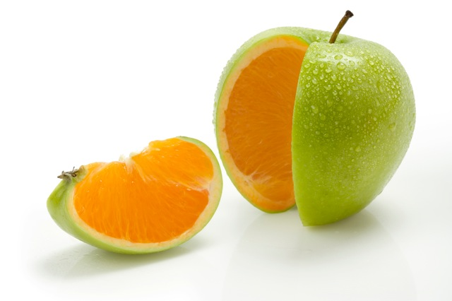
Creativiteit
Creativiteit; anders denken

Slide 21
Aan de slag
Stap 3:
Welke van je ondernemerscompetenties kun je inzetten bij het reageren op de ethische dilemma’s uit stap 1?
Schrijf voor 1 dilemma uit hoe je dat zou kunnen doen.
Bespreek in duo’s welke competenties jij misschien nodig hebt tijdens je stage die je nog kan ontwikkelen.

Slide 22
Bijvoorbeeld:
Ouderenzorg ligt bij de familie.
Niemand mag in Nederland dakloos zijn.
Als je lid bent van een sportvereniging moet je ook vrijwilligerswerk doen.
prestatiegerichtheid dominantie marktgerichtheid flexibiliteit empathie zelfstandigheid sociale oriëntatie | risicobereidheid creativiteit pro-activiteit plannen financieel beheren zelfvertrouwen doorzettingsvermogen

Slide 23
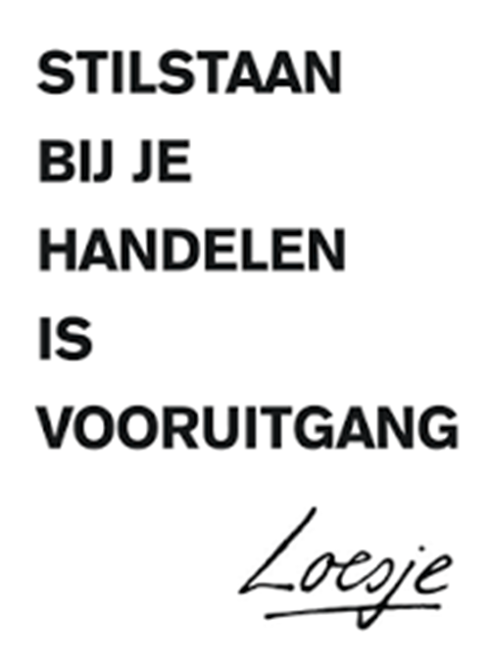
DUS
Het beoordelingsformulier:
Reflecteren
In de vlog wordt n.a.v. de werkzaamheden van de maatschappelijke stage een ethisch dilemma benoemd waar de leerling tegenaan is gelopen.
Er wordt uitgelegd waarom dit een ethisch dilemma is.
Er wordt gereflecteerd op het dilemma. Hierbij worden de volgende vragen beantwoord:
Welke keuze heb ik gemaakt?
Waarom heb ik die keuze gemaakt?
Hoe zou ik hier een volgende keer mee om gaan?
- Welke (minimaal) 2 ondernemerscompetenties kan ik koppelen aan het dilemma?

